Slide 1

كن جذاب لما تريد

Slide 2
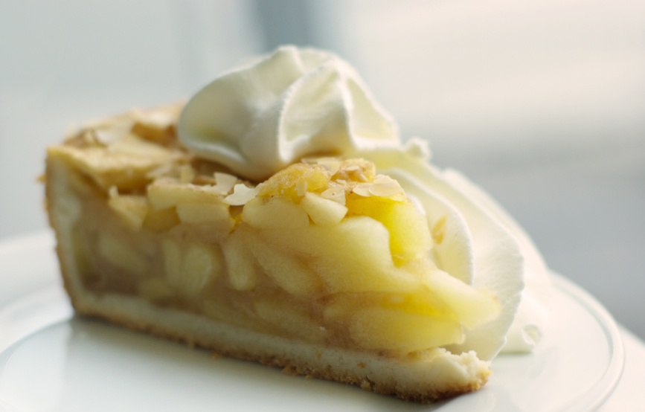
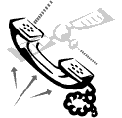
قانون الجذب
قانون الجذب يحقق لك أمنياتك ; بعد إرادة الله عز وجل
يعتبر قانون الجذب من القوانين الفعالة التي يعمل بها الغرب منذ مدة طويلة، يتمزج في هذا القانون مجموعة من المعارف والعلوم وعلى رأسها علوم التنمية البشرية، والبرمجة اللغوية العصبية

Slide 3
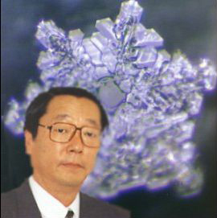
العالم الياباني بالفيزياء الكمية .. رئيس معهد هادو للبحوث العلمية في طوكيو
الدكتور : مسارو ايموتو

Slide 4
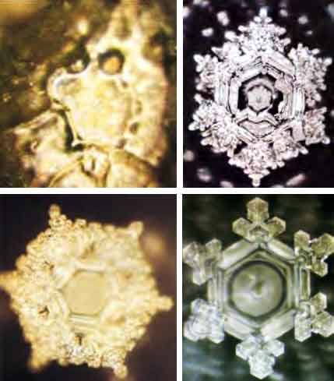
تبلور ذرات الماء

Slide 5
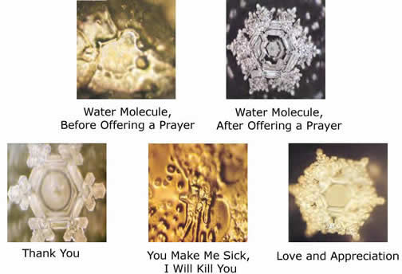
تبلور ذرات الماء

Slide 6
نتساءل إذا كانت الأفكار وحدها تستطيع أن تفعل ذلك بالماء فما يمكنها أن تفعل بأجسامنا...؟
.. و خاصة أننا نعرف بأن 90% من تركيب الجسم هو ماء

Slide 7
حسن الظن بالله تعالى

Slide 8
حسن الظن بالله
قال النبي - صل الله عليه وسلم : يقول الله تعالى
أنا عند ظن عبدي بي ، وأنا معه إذا ذكرني ، فإن ذكرني في نفسه ذكرته في نفسي ، وإن ذكرني في ملإ ذكرته في ملإ خير منهم ،
وإن تقرب إلي بشبر تقربت إليه ذراعا ، وإن تقرب إلي ذراعا تقربت إليه باعا ، وإن أتاني يمشي أتيته هرولة
أنا عند ظن عبدي بي إن ظن خيرًا فله وإن ظن شرًا فله
حسن الظن بالله عبادة قلبية جليلة لا يتم إيمان العبد إلا به لأنه من صميم التوحيد وواجباته
ومسلك دقيق ومنهج وسط بين نقيضين لا يسلكه إلا من وفقه الله وجعل قلبه خالصاً له سبحانه

Slide 9
معنى حسن الظن بالله
ـ قال ابن حجر رحمه الله : " أي قادر على أن أعمل به ما ظن أني عامل به "
ـ قال النووي في شرح صحيح مسلم : " قال العلماء : معنى حسن الظن بالله تعالى أن يظن أنه يرحمه ويعفو عنه "
ـ قال النووي : " قال القاضي : قيل معناه بالغفران له إذا استغفر ، والقبول إذا تاب ، والإجابة إذا دعا ، والكفاية إذا طلب ، وقيل : المراد به الرجاء وتأميل العفو وهو أصح "
وعموما فحسن الظن بالله عز وجل ظن ما يليق بالله سبحانه وتعالى من ظن الإجابة والقبول والمغفرة والمجازاة وإنفاذ الوعد وكل ما تقتضيه أسماؤه وصفاته جل وعلا

Slide 10
معنى حسن الظن بالله
في اللغة
اليقين : -{قال الذين يظنّون أنهم ملاقوا الله كم فئة قليلة غلبت فئة كثيرة بإذن الله والله مع الصابرين}
وله معنى الشك : وَتَظُنُّونَ بِاللَّهِ الظُّنُونَا
كلمة واحدة لها معنيين عكسيين

Slide 11
حسن الظن بالله هو حسن العمل
قال رسول الله صل الله عليه وسلم : ”الإيمان ما وقر في القلب وصدقه العمل وإن أناسا قالوا إنا نحسن الظن بالله وكذبوا لو أحسنوا الظن لأحسنوا العمل“
من أقوال الحسن البصري : إن قوماً ألهتهم أماني المغفرة، رجاء الرحمة حتى خرجوا من الدنيا وليست لهم أعمال صالحة. يقول أحدهم: إني لحسن الظن بالله وأرجو رحمة الله، وكذب، ولو أحسن الظن بالله لأحسن العمل لله، ولو رجا رحمة الله لطلبها بالأعمال الصالحة، يوشك من دخل المفازة (الصحراء) من غير زاد ولا ماء أن يهلك

Slide 12

حسن الظن بالله هو حسن العمل
حسن الظن من حسن العبادة
قال ابن القيم : حسن الظن بالله إنما يكون مع الإحسان، فإن المحسن حسن الظن بربه، أنه يجازيه على إحسانه، ولا يخلف وعده، ويقبل توبته، وأما المسيء المصر على الكبائر والظلم والمخالفات فإن وحشة المعاصي والظلم والحرام تمنعه من حسن الظن بربه
قال الحسن البصري: إن المؤمن أحسن الظن بربه فأحسن العمل، وأن الفاجر أساء الظن بربه فأساء العمل
الكيس من دان نفسه وعمل لما بعد الموت، والعاجز من أتبع نفسه هواها، وتمنى على الله الأماني

Slide 13
لماذا نحسن الظن بالله ..؟
1-لأن فيه امتثالا واستجابة لله تعالى ولرسوله صلى الله عليه وسلم " يَا أَيُّهَا الَذِينَ آمَنُوا اسْتَجِيبُوا لِلَّهِ وَلِلرَّسُولِ إذَا دَعَاكُمْ لِمَا يُحْيِيكُمْ "
2-له ارتباط وثيق بنواحي عقيدية متعددة
3-لأن العبد من خلاله يرجو رحمة الله ورجائه ويخاف غضبه وعقابه"ويكون الراجي دائماً راغباً راهباً مؤملاً لفضل ربه حسن الظن به "
4-حثت عليه النصوص النبوية”لا يموتن أحدكم إلا وهو يحسن الظن بالله عز وجل ” ”أنا عند ظن عبدي بي ” ”من أحب لقاء الله أحب الله لقاءه“
5-معرفة واقع الناس وحالهم مع حسن الظن بالله ، يقول ابن القيم رحمه الله " فأكثر الخلق بل كلهم إلا من شاء الله يظنون بالله غير الحق ظن السوء ؛ فإن غالب بني آدم يعتقد أنه مبخوس الحق ، ناقص الحظ ، وأنه يستحق فوق ما أعطاه الله ،

Slide 14
6-لأن مَنْ أحسن الظن بربه عز وجل فأيقن صدق وعده وتمام أمره وما أخبر به من نصرة الدين والتمكين في الأرض للمؤمنين ، اجتهد في العمل لهذا الدين العظيم والدعوة إلى الله والجهاد في سبيله بماله ونفسه.
7-أثره الإيجابي على نفس المؤمن في حياته وبعد مماته ، فمن أحسن الظن بربه وتوكل عليه حق توكله جعل الله له في كل أمره يسراً ومن كل كرب فرجاً ومخرجاً ، فاطمأن قلبه وانشرحت ونفسه وغمرته السعادة والرضا بقضاء الله وقدره وخضوعه لربه جلا وعلا
8-المبادرة إلى طلب عفو الله ورحمته ورجائه ومغفرته ليطرق بعد ذلك العبد باب ربه منطرحاً بين يديه راجياً مغفرته تائبا من معصيته " إن الله تعالى يبسط يده بالليل ليتوب مسيء النهار ، ويبسط يده بالنهار ليتوب مسيء الليل حتى تطلع الشمس من مغربها
9-فيه النجاة والفوز بالجنان ورضى الرحمن " لا يموتن أحدكم إلا وهو يحسن الظن بالله عز وجل "

Slide 15
سوء الظن بالله تعالى
وَطَائِفَةٌ قَدْ أَهَمَّتْهُمْ أَنفُسُهُمْ يَظُنُّونَ بِاللَّهِ غَيْرَ الْحَقِّ ظَنَّ الْجَاهِلِيَّةِ يَقُولُونَ هَل لَّنَا مِنَ الأَمْرِ مِن شَيْءٍ قُلْ إِنَّ الأَمْرَ كُلَّهُ لِلَّهِ
وَيُعَذِّبَ الْمُنَافِقِينَ وَالْمُنَافِقَاتِ وَالْمُشْرِكِينَ وَالْمُشْرِكَاتِ الظَّانِّينَ بِاللَّهِ ظَنَّ السَّوْءِ عَلَيْهِمْ دَائِرَةُ السَّوْءِ وَغَضِبَ اللَّهُ عَلَيْهِمْ وَلَعَنَهُمْ وَأَعَدَّ لَهُمْ جَهَنَّمَ وَسَاءَتْ مَصِيرًا
وَذَلِكُمْ ظَنُّكُمُ الَّذِي ظَنَنتُم بِرَبِّكُمْ أَرْدَاكُمْ فَأَصْبَحْتُم مِّنْ الْخَاسِرِينَ
فَمَا ظَنُّكُم بِرَبِّ الْعَالَمِينَ
أَئِفْكًا آلِهَةً دُونَ اللَّهِ تُرِيدُونَ

Slide 16
صور من إساءة الظن بالله تعالى
.1-من قنط من رحمته وأيس من روحه
….2-من ظن به أن يترك خلقه سُدى ، معطلين عن الأمر والنهي
3-من ظن أنه لا سمع له ولا بصر ، ولا علم له ولا إرادة .....
4-من ظن أنه لن يجمع عبيده بعد موتهم للثواب والعقاب في دار يجازي المحسن فيها بإحسانه ، والمسيء بإساءته.
5-من ظن أن له ولداً أو شريكاً أو أن أحداً يشفع عنده بدون إذنه ، أو أن بينه وبين خلقه وسائط يرفعون حوائجهم إليه ، أو أنه نصب لعباده أولياء من دونه يتقربون بهم إليه
6-من ظن بالله تعالى أن يخيب من تضرع إليه وسأله رغبة ورهبة واستعان به ولا يعطيه ما سأله ، فقد ظن باالله ظن السوء

Slide 17
صور من إساءة الظن بالله تعالى
7-من ظن أن الله لا ينصرُ رسولَه،ولا يُتِمُّ أمرَه،ولا يؤيِّده، ويؤيدُ حزبه،وأنه لا ينصرُ دينه وكتابه
8-من ظنَّ أنه يُضَيِّعُ عليه عملَه الصالحَ الذي عملَه خالصاً لوجهه الكريمِ على امتثال أمره، ويُبطِلَه عليه بلا سبب من العبد، أو أنه يُعاقِبُه بما لا صُنعَ فيه
9-ومَن ظنَّ به أنه إذا ترك لأجله شيئاً لم يُعوِّضه خيراً منه، أو مَن فعل لأجله شيئاً لم يُعطه أفضلَ منه
10-مَن ظنَّ به أنه يغضبُ على عبده، ويُعاقبه ويحرمه بغير جُرم.فقد ظن بالله ظن السوء

Slide 18
حسن الظن بالمؤمنين
يَا أَيُّهَا الَّذِينَ آَمَنُوا اجْتَنِبُوا كَثِيرًا مِنَ الظَّنِّ إِنَّ بَعْضَ الظَّنِّ إِثْمٌ وَلَا تَجَسَّسُوا وَلَا يَغْتَبْ بَعْضُكُمْ بَعْضًا أَيُحِبُّ أَحَدُكُمْ أَنْ يَأْكُلَ لَحْمَ أَخِيهِ مَيْتًا فَكَرِهْتُمُوهُ وَاتَّقُوا اللَّهَ إِنَّ اللَّهَ تَوَّابٌ رَحِيمٌ
إياكم والظن؛ فإن الظن أكذب الحديث، ولا تحسسوا، ولا تجسسوا، ولا تنافسوا، ولا تحاسدوا، ولا تباغضوا، ولا تدابروا، وكونوا عباد الله إخوانًا
حتى إِذا أَتَوْا عَلى وادِ النَّمْلِ قالَتْ نَمْلَةٌ يا أَيُّهَا النَّمْلُ ادْخُلُوا مَساكِنَكُمْ لا يَحْطِمَنَّكُمْ سُلَيْمانُ وَجُنُودُهُ وَهُمْ لا يَشْعُرُونَ

Slide 19
حسن الظن بالمؤمنين
: عمر بن الخطاب رضي الله عنه
لا تظن بكلمة خرجت من أخيك المؤمن شرًّا ، وأنت تجد لها في الخير محملا ً
: قال ابن سيرين رحمه الله
إذا بلغك عن أخيك شيء فالتمس له عذرا، فإن لم تجد فقل: لعل له عذرا لا أعرفه
وَمَا لَهُمْ بِهِ مِنْ عِلْمٍ إِنْ يَتبِعُونَ إِلا الظن وَإِن الظن لَا يُغْنِي مِنَ الْحَق شَيْئا

Slide 20
fنماذج حسن الظن بالله ..
النبي صلى الله عليه وسلم وتطبيقه لحسن الظن بالله ...ماظنك يا أبا بكر باثنين الله ثالثهما
النبي صلى الله عليه وسلم يوم سراقة ... اللهم اكفينهم بما شئت وكيف شئت انك على ما تشاء قدير ..
أبو الدرداء: أدرك بيتك؛ فإنه يحترق
عبد الله بن الزبير، قال : فوالله ما وقعت في كربة من دينه إلا قلت : يا مولى الزبير اقض عنه دينه فيقضيه
واني لأرجو الله حتى كأنني أرى بجميل الظن ما الله صانع

Slide 21
نماذج حسن الظن بالله
مرض أعرابي فقيل له : إنك تموت .. قال : وأين يذهب بي ؟؟
قالوا : إلى الله عز وجل ..
قال : فما كراهتي أن أذهب إلى من لا أرى الخير إلا منه
وقال بعض العباد لما علمت أن ربي عز وجل هو الذي سيحاسبني زال عني حزني لأنه الكريم الذي إذا حاسب عبده تفضل...
قال سفيان الثوري : ما أحب أن حسابي علي والدي ,أحب أن حسابي علي ربي ,فإن الله أرحم بي من أبي
وكان سعيد بن جبير يدعو: اللهم إني أسألك صدق التوكل عليه وحسن الظن بك

Slide 22
الأسباب المعينة على حسن الظن
يقول سبحانه وتعالى في الحديث القدسي (يا عبادي إنكم لن تبلغوا ضري فتضروني ولن تبلغوا نفعي فتنفعوني، يا عبادي لو أن أولكم وآخركم وإنسكم وجنكم كانوا على أتقى قلب رجل واحد منكم ما زاد ذلك في ملكي شيئا، يا عبادي لو أن أولكم وآخركم وإنسكم وجنكم كانوا على أفجر قلب رجل واحد ما نقص ذلك من ملكي شيئا، يا عبادي لو أن أولكم وآخركم وإنسكم وجنكم قاموا في صعيد واحد فسألوني فأعطيت كل إنسان مسألته ما نقص ذلك مما عندي إلا كما ينقص المخيط إذا أدخل البحر، يا عبادي إنما هي أعمالكم أحصيها لكم ثم أوفيكم إياها فمن وجد خيرا فليحمد الله ومن وجد غير ذلك فلا يِلومن إلا نفسه).

Slide 23
في الحديث القدسي الشريف قال سبحانه وتعالى: ( يا ابن آدم جعلتك في بطن أمك.. وغشيت وجهك بغشاء لئلا تنفر من الرحم .. و جعلت وجهك إلى ظهر أمك لئلا تؤذيك رائحة الطعام .. و جعلت لك متكأ عن يمينك و متكأ عن شمالك فأما الذي عن يمينك فالكبد.. و أما الذي عن شمالك فالطحال ... و علمتك القيام و القعود في بطن أمك .. فهل يقدر على ذلك غيري ؟؟ فلما أن تمّت مدتك. وأوحيت إلى الملك بالأرحام أن يخرجك فأخرجك على ريشة من جناحه. لا لك سن تقطع ... و لا يد تبطش... و لا قدم تسعى .. فأنبعث لك عرقين رقيقين في صدر أمك يجريان لبنا خالصا. حار في الشتاء و باردا في الصيف . و ألقيت محبتك في قلب أبويك. فلا يشبعان حتى تشبع ... و لا يرقدان حتى ترقد .. فلما قوي ظهرك و أشتد أزرك . بارزتني بالمعاصي في خلواتك .. و لم تستحي مني . و مع هذا إن دعوتني أجبتك و إن سألتني أعطيتك.. و إن تبت إليّ قبلتك)

Slide 24
الأسباب المعينة على حسن الظن
1-العلم
2-الذكر
3-الدعاء
4-انظر إلى الماضي
5-استحضار آفات سوء الظن
6-التماس العذر للأخر
7-حمل الكلام على أحسن المحامل

Slide 25
خاتمة
عن جابر قال: سمعت رسول الله قبل موته بثلاثة أيام يقول: (لا يموتن أحدكم إلا وهو يحسن الظن بالله عز وجل)
عن الترمذي: حسن الظن بالله من حسن العبادة
سأل أعرابي رسول الله صل الله عليه وسلم فقال يا رسول الله من يحاسب الخلق يوم القيامة؟ قال : الله عز وجل قال أعرابي : أفلحت ورب الكعبة إذا يترك حقه

Slide 26


